Slide 1
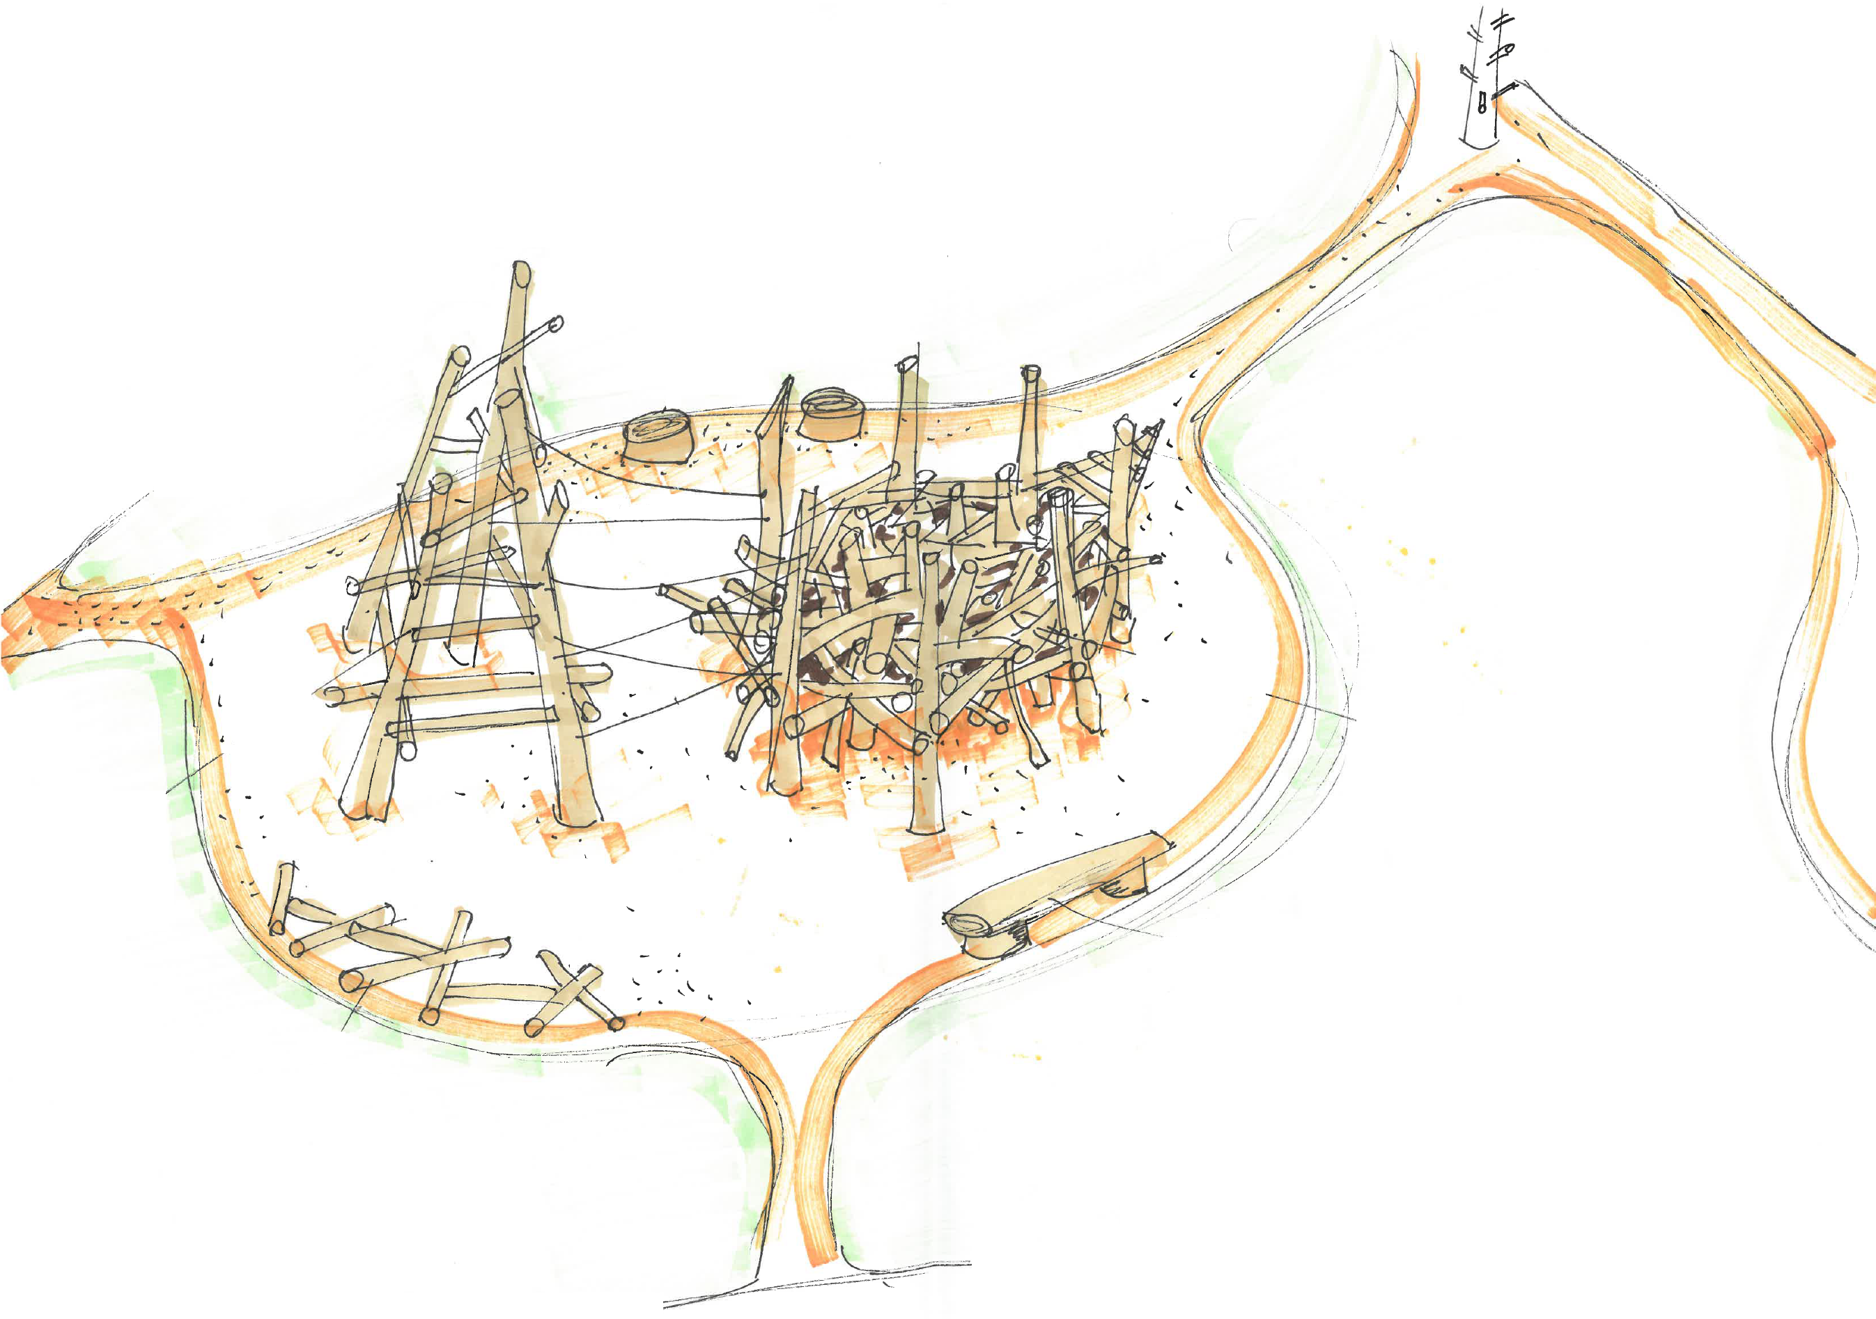
Za zelený Sever
Netradičné detské ihrisko
Participatívny rozpočet Prievidza 2023 – 2024

Slide 2
Za zelený Sever
Cieľ projektu:
Zlepšiť kvalitu života na sídlisku rozšírením a doplnením infraštruktúry pre aktívne trávenie voľného času detí predškolského a mladšieho školského veku.
Rozvíjať medzigeneračnú komunikáciu detí – rodičia – starí rodičia – učitelia.
Zapojiť miestnu komunitu v rámci dobrovoľníctva do prípravy a realizácie projektu a následne aj do ďalšieho využívania výsledkov projektu a tým prispieť k aktívnemu záujmu o veci verejné.

Slide 3
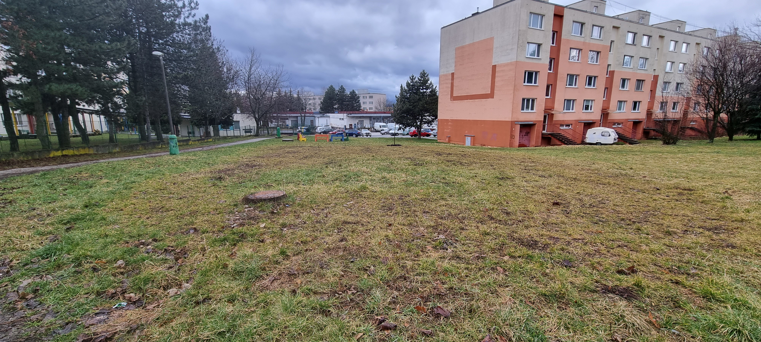
Za zelený Sever
Súčasný stav

Slide 4
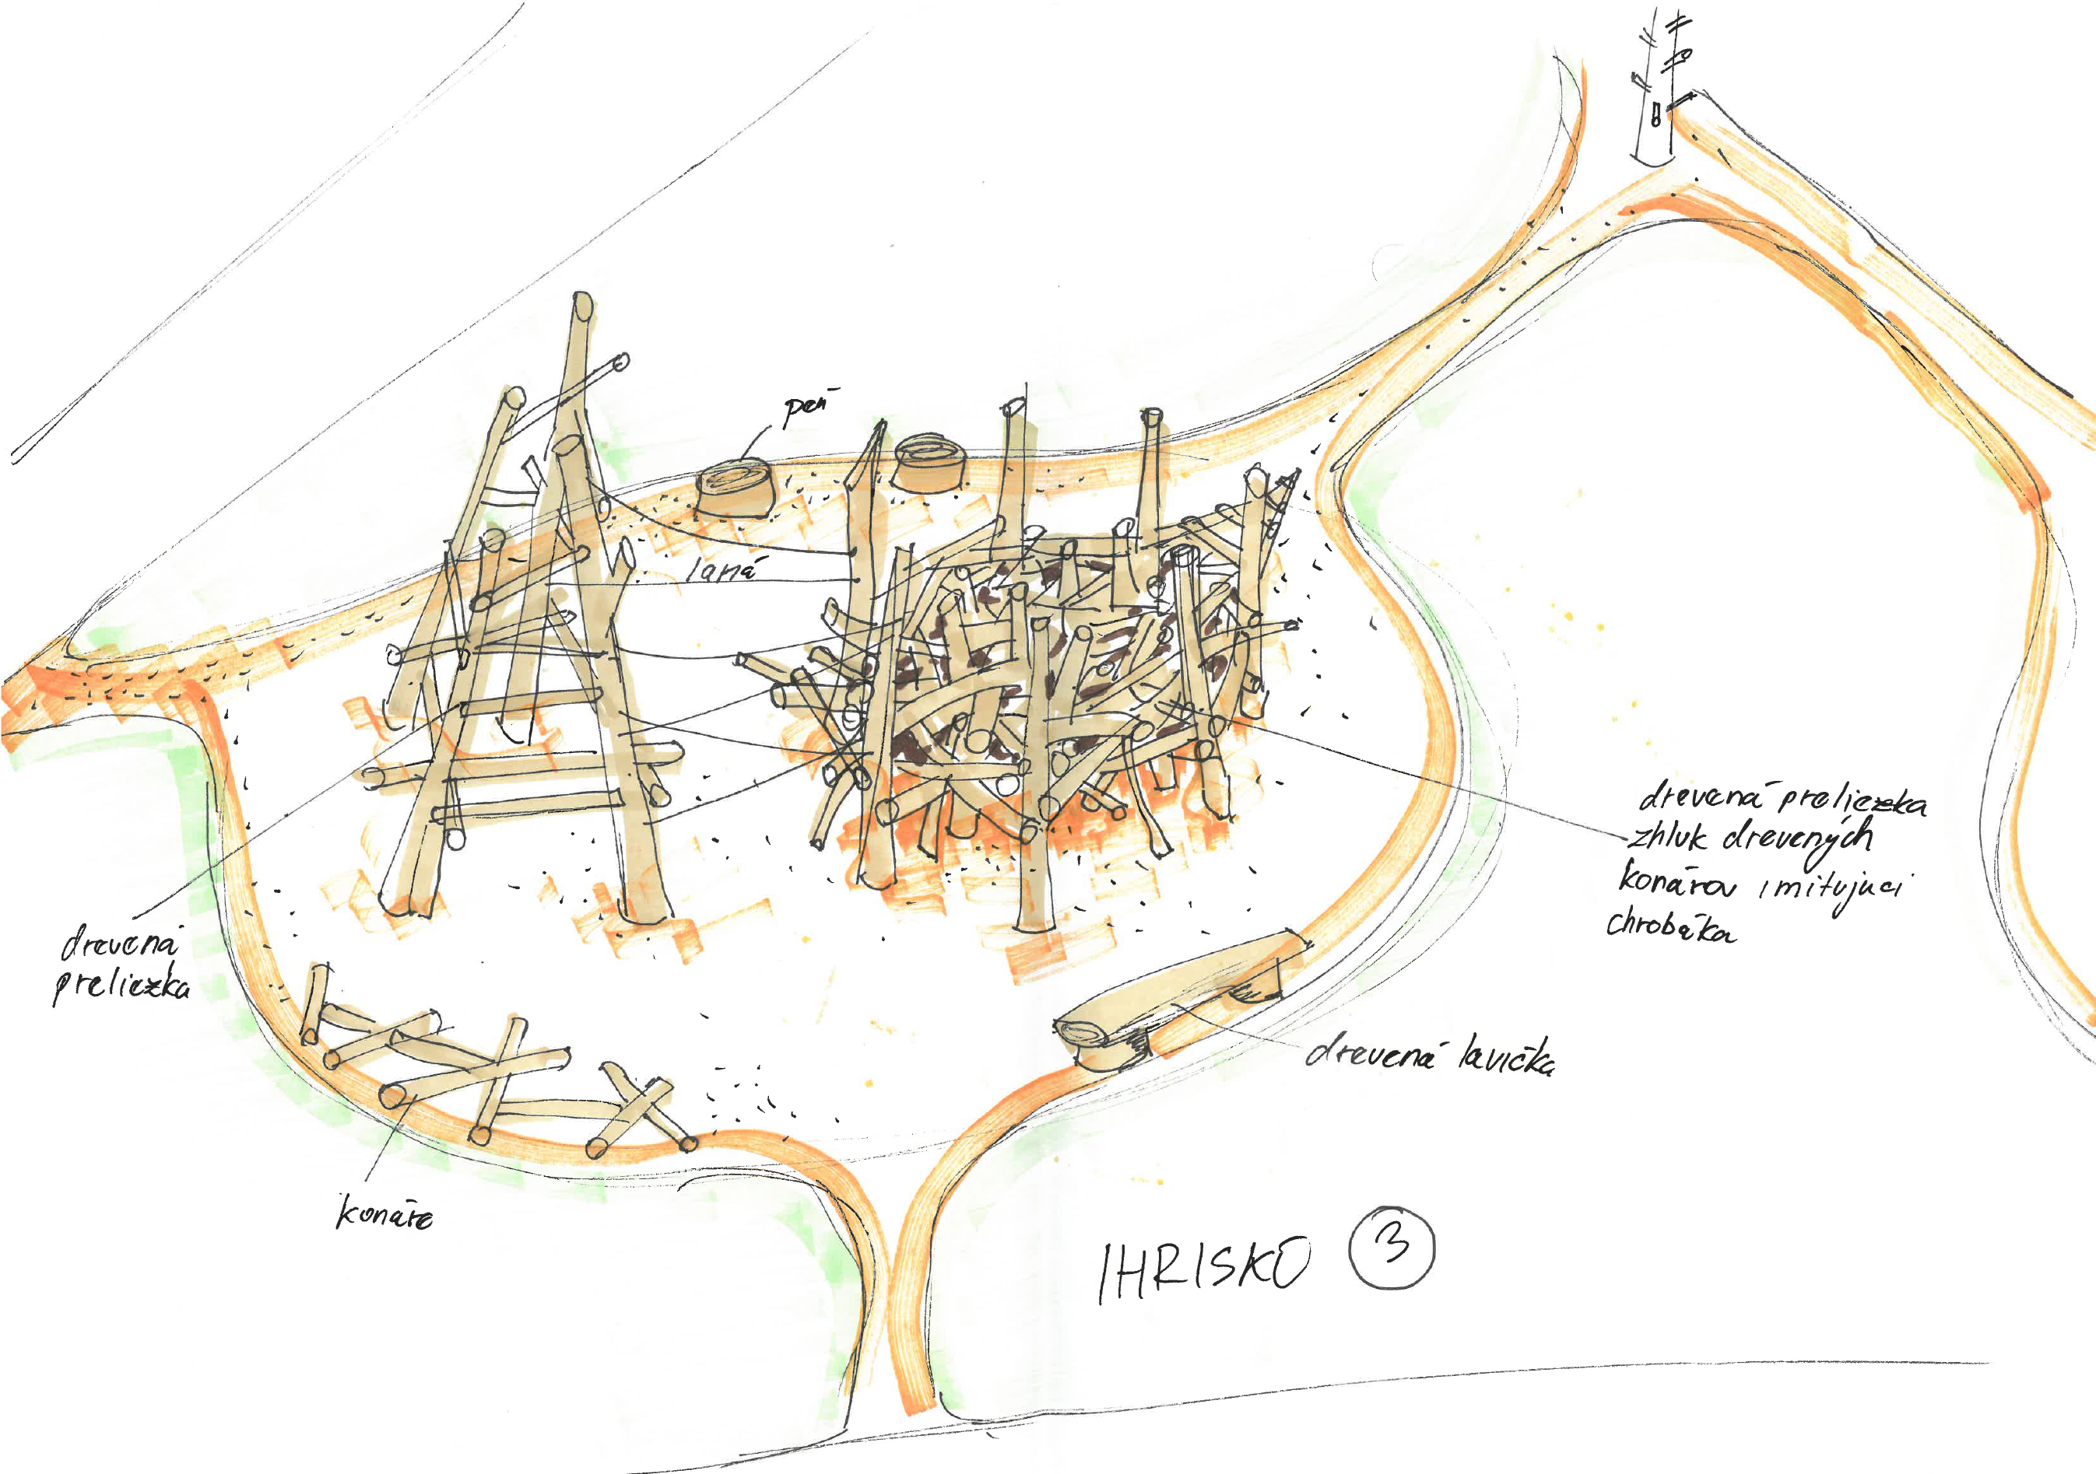
Za zelený Sever
Navrhovaný stav

Slide 5
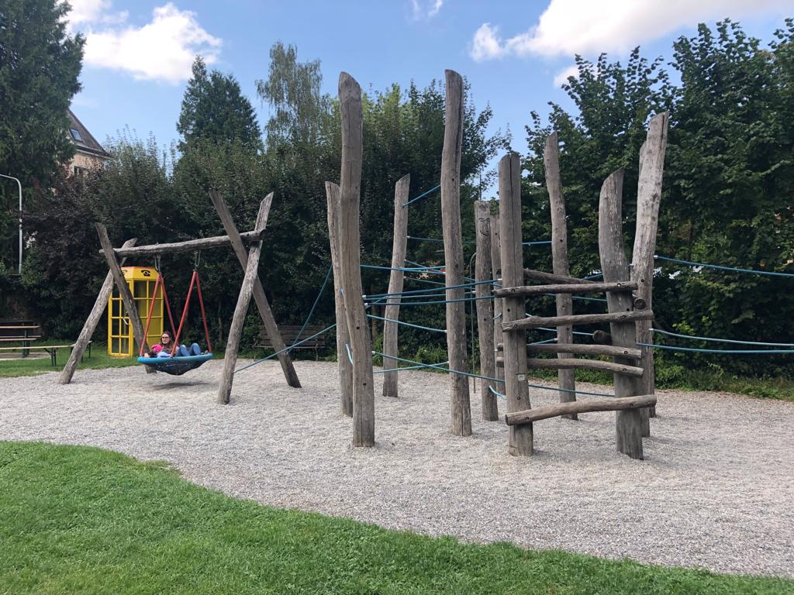
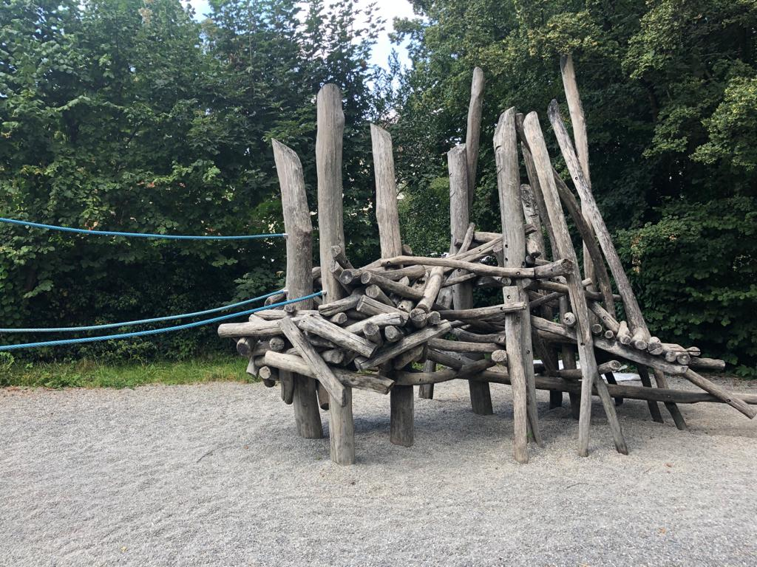
Za zelený Sever
Ilustračné foto

Slide 6
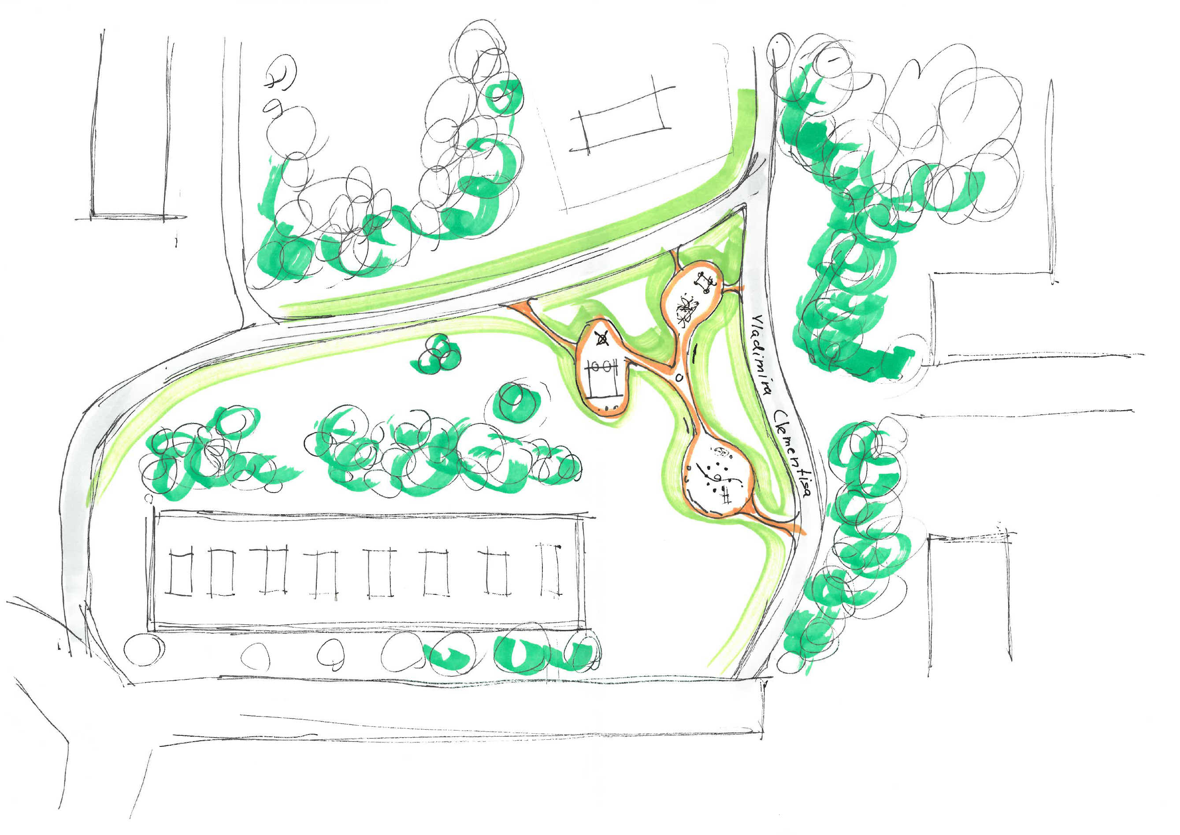
Za zelený Sever
Pokračovanie projektu

Slide 7
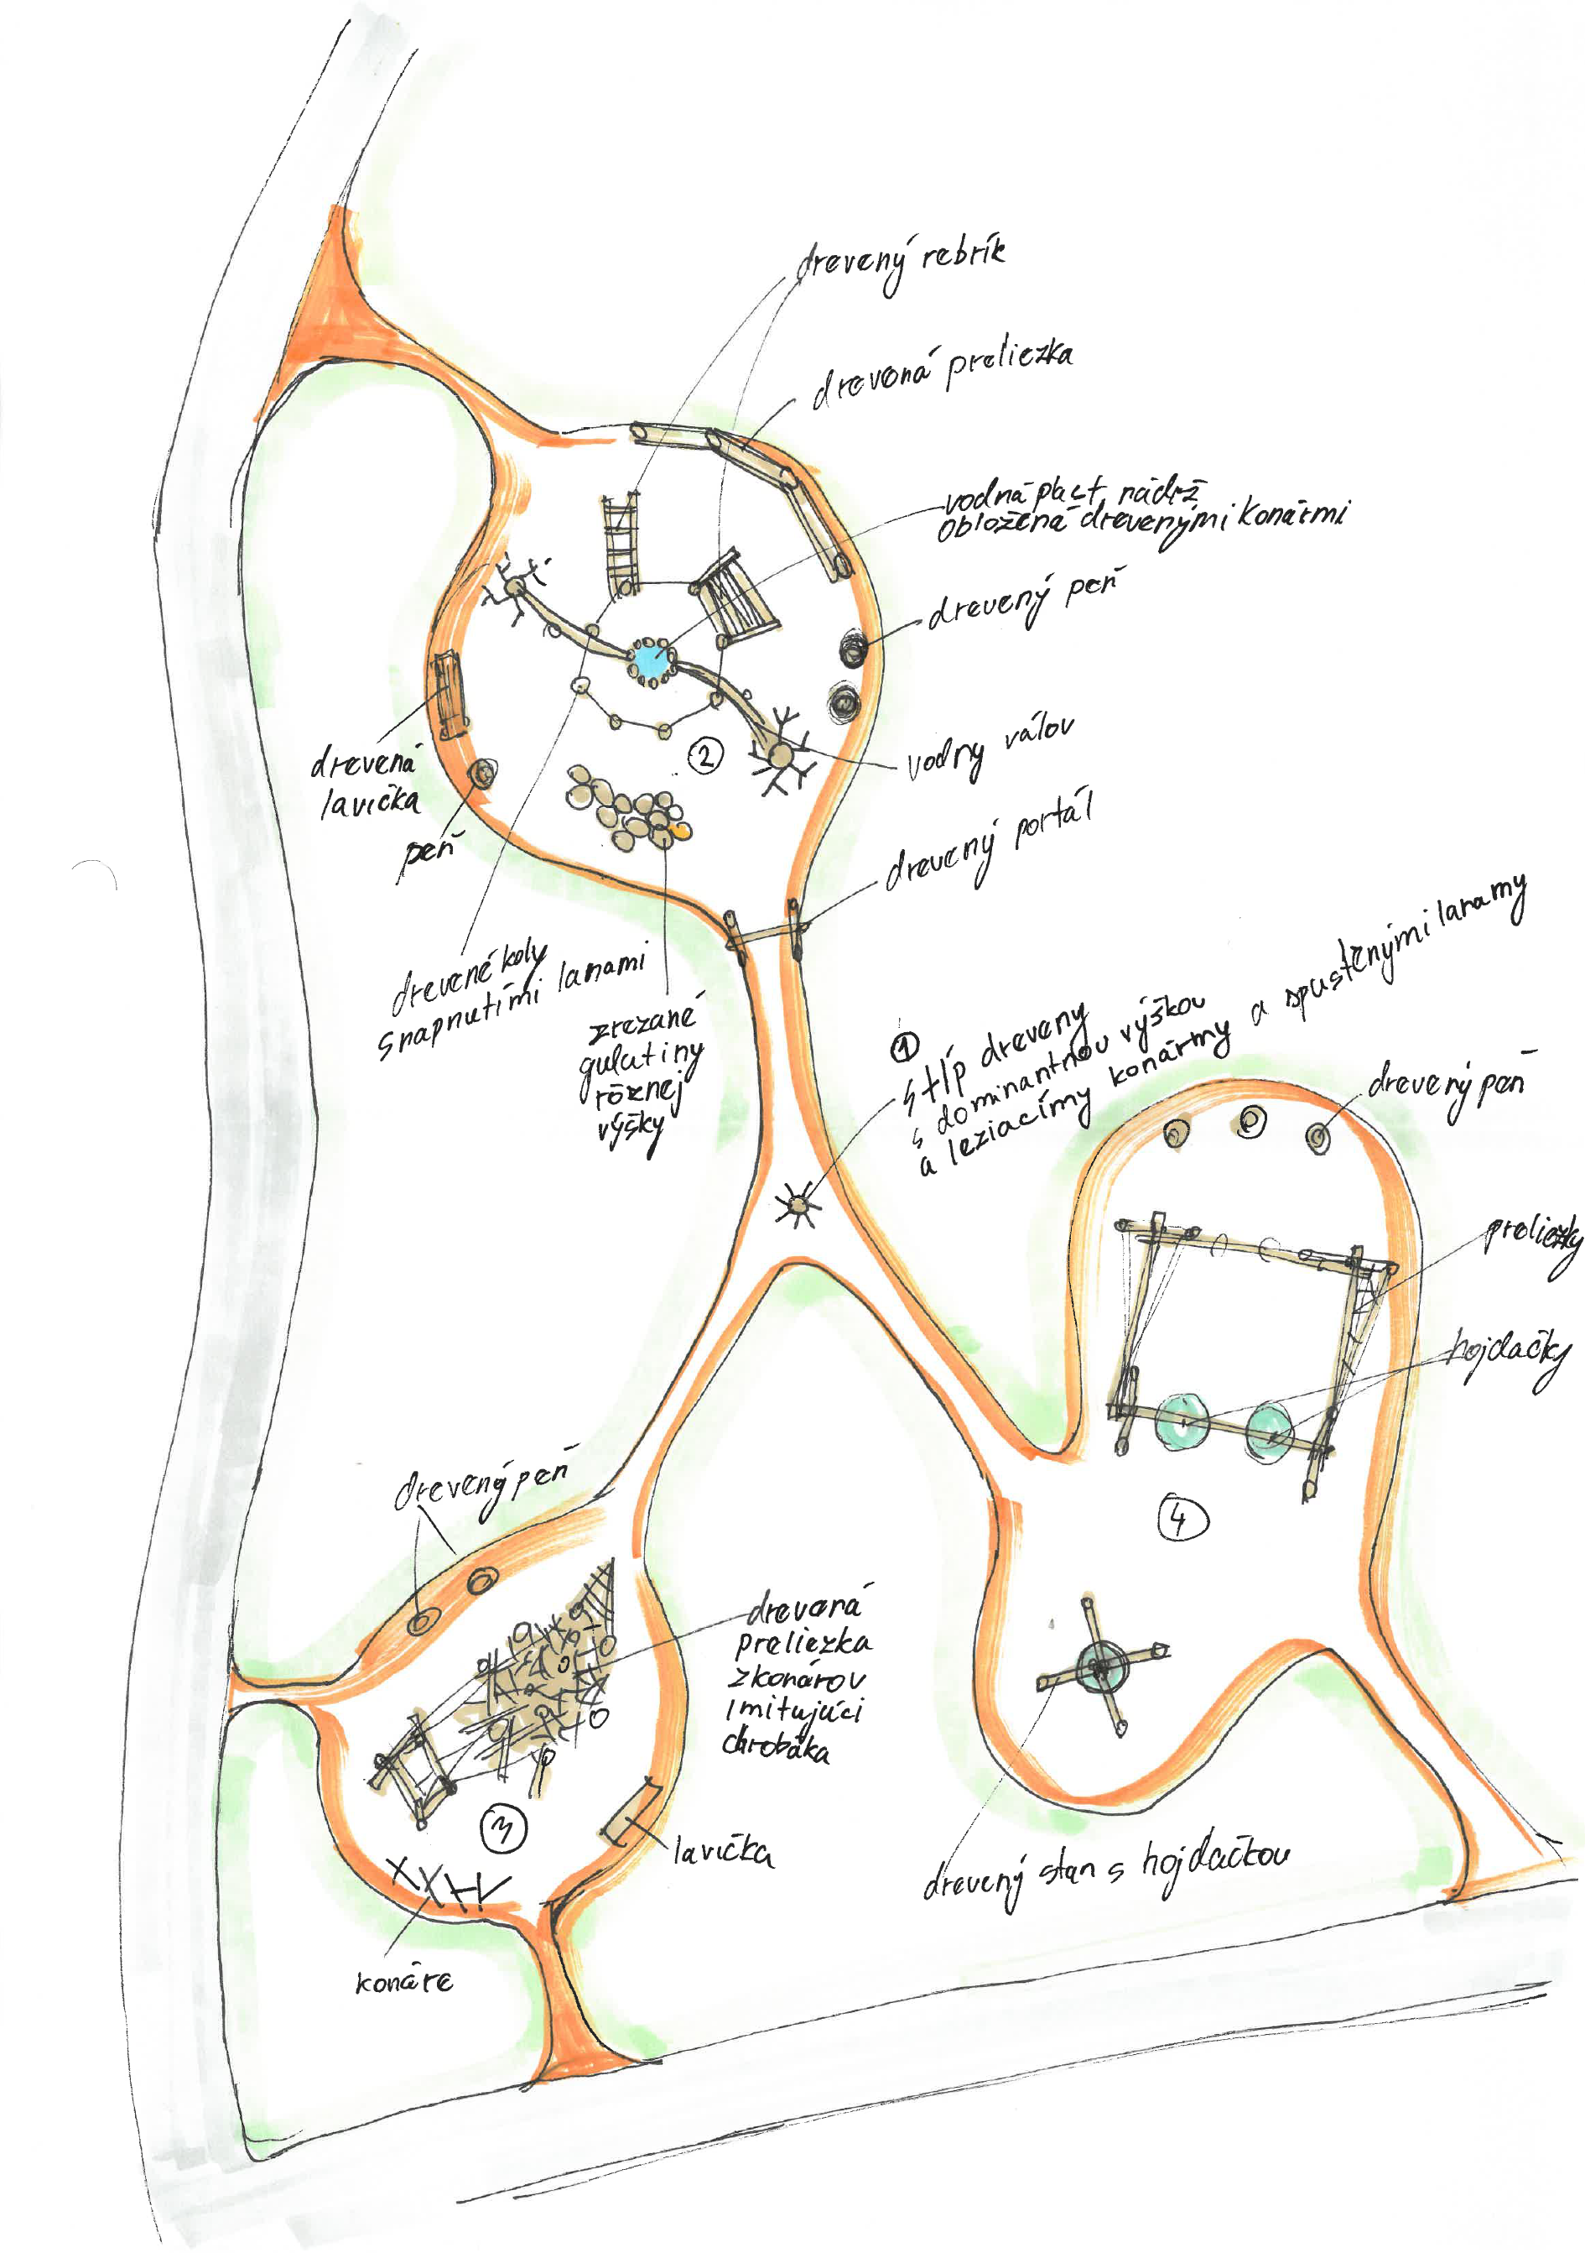
Za zelený Sever
Pokračovanie projektu

Slide 8
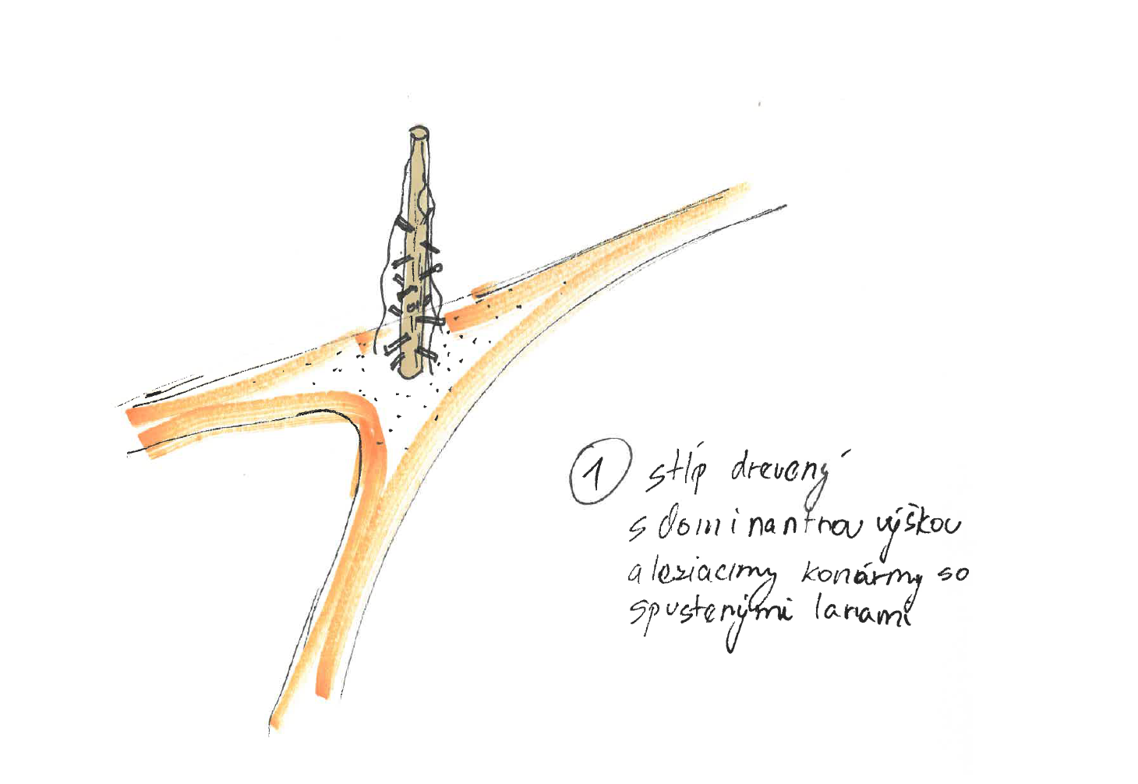
Za zelený Sever
Pokračovanie projektu

Slide 9
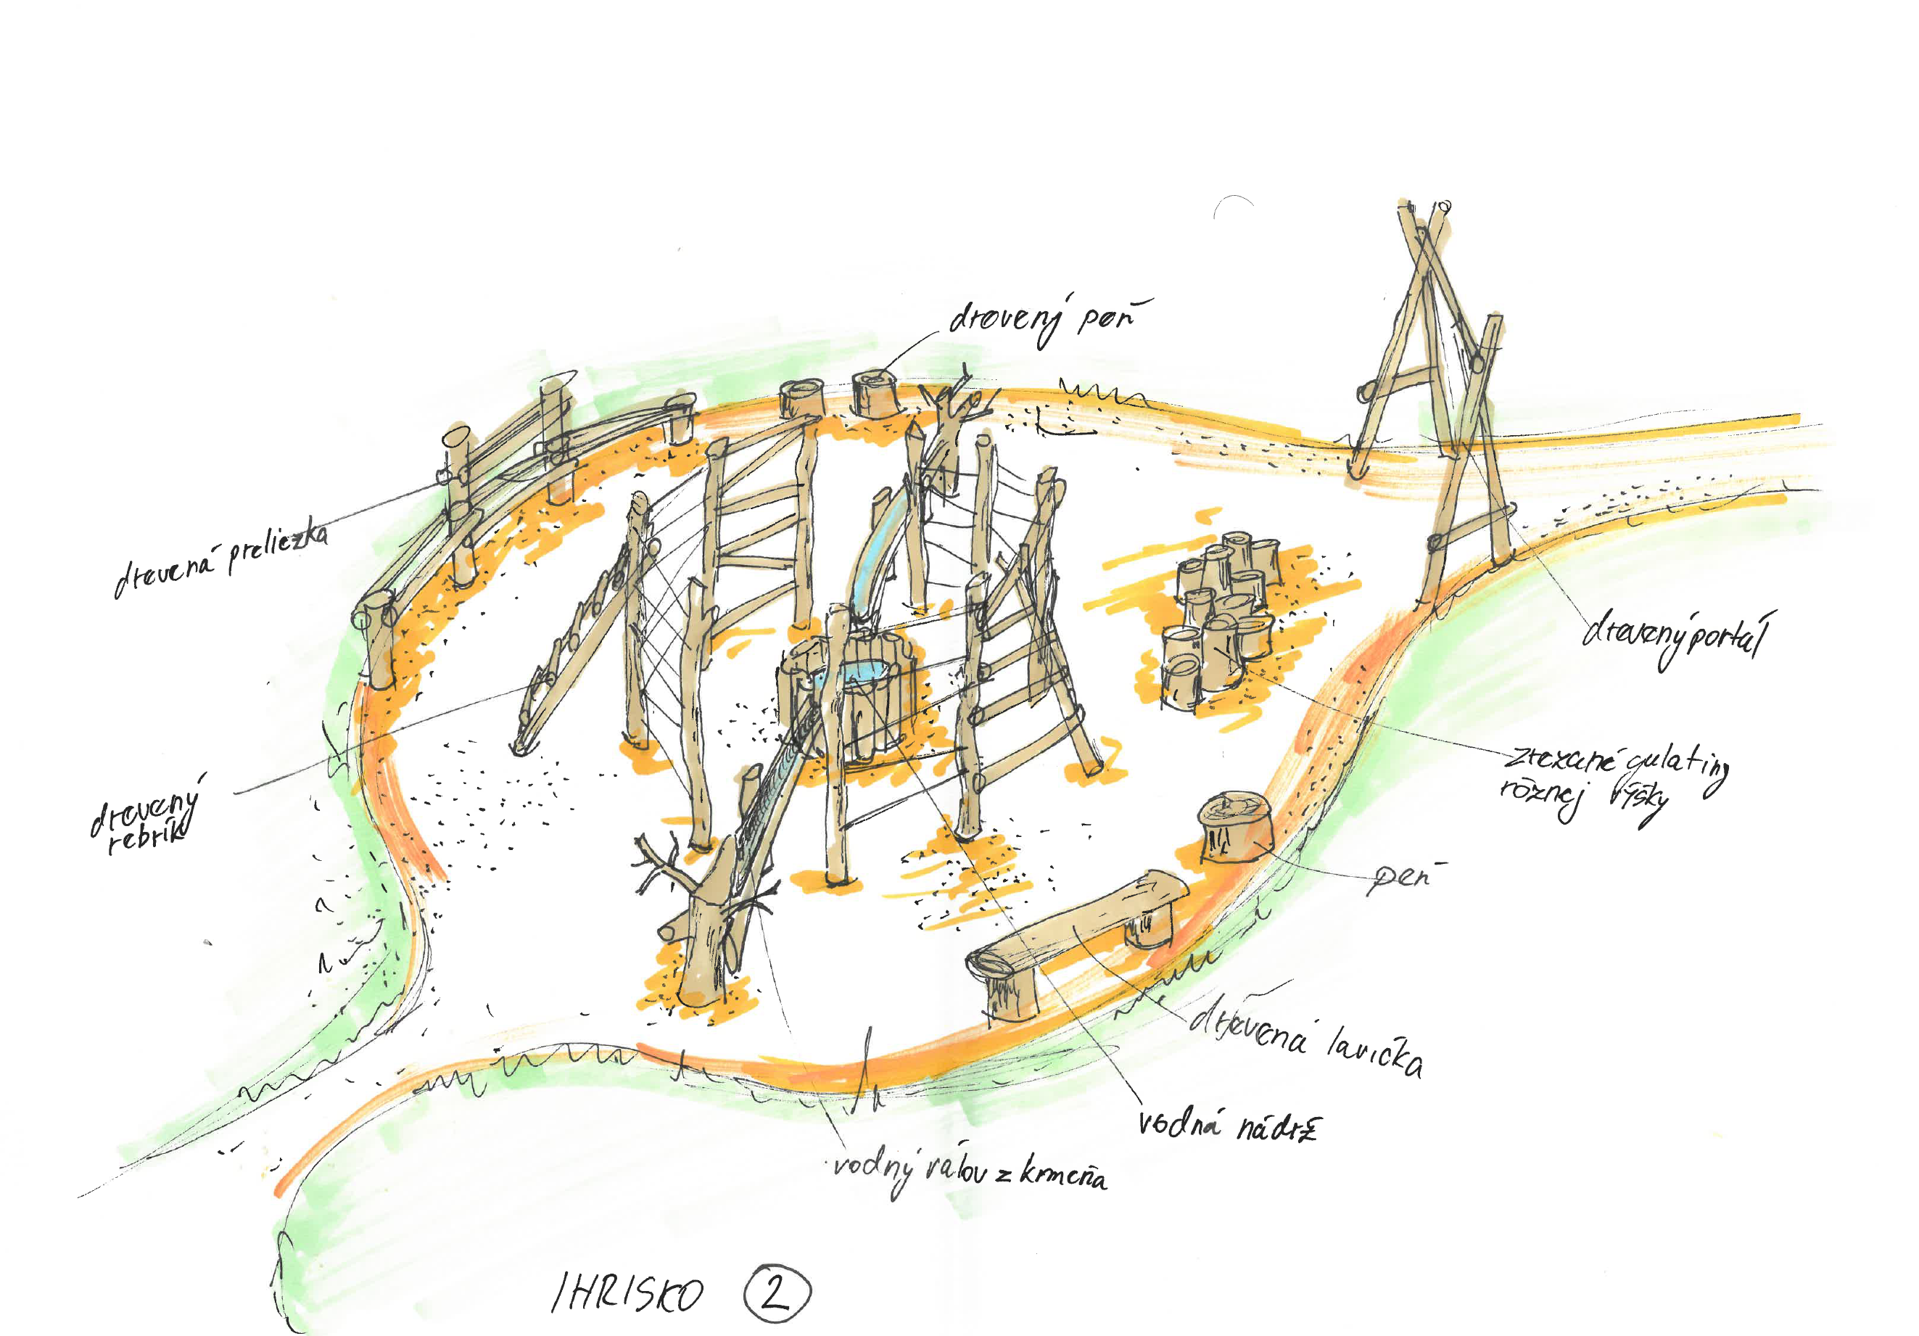
Za zelený Sever
Pokračovanie projektu

Slide 10
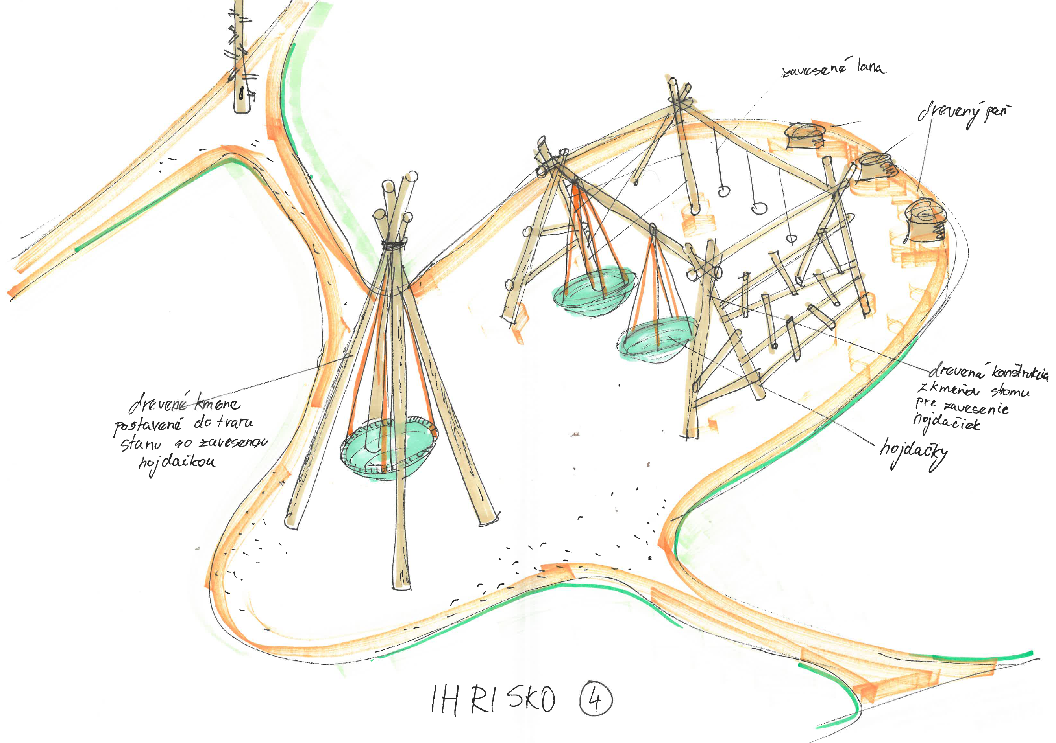
Za zelený Sever
Pokračovanie projektu

